Slide 1
Portugal
Ana Almeida
Professora Adjunta
Escola Superior Tecnologia da Saúde de Lisboa – Instituto Politécnico de Lisboa
ana.almeida@estesl.ipl.pt

Slide 2
Taxa natalidade 8,4‰
População 10,34 milhões
2.77% +85 anos
Jovens com menos 15 anos
14.1%
Idade ativa 65%
Taxa fertilidade 1.31

Slide 3
A. Caracterização dos Cuidados de Saúde Primários no contexto da política de saúde em Portugal
Enquadramento dos CSP no plano nacional de saúde
Serviço Nacional de Saúde–implementação inicio 1979 - fim 1983
Base nos princípios dos Cuidados de Saúde Primários:
Administrações Regionais de Saúde
Agrupamentos de centros de saúde
USF e ULS
Cobertura populacional dos CSP em 2018
100%

Slide 4
A. Caracterização dos Cuidados de Saúde Primários no contexto da política de saúde em Portugal
Conceção de CSP na política de saúde
Vertente curativa do sistema de saúde
Cuidados de saúde primários (CSP) têm uma dimensão de saúde pública por representarem a porta de acesso ao SNS, pela proximidade e continuidade dos cuidados que proporcionam e por terem também fortes funções de prevenção.
CSP são um instrumento essencial de melhoria da saúde da população, e de luta contra as desigualdades em saúde, pela sua abrangência populacional e quase gratuitidade.

Slide 5
A. Caracterização dos Cuidados de Saúde Primários no contexto da política de saúde em Portugal
Cobertura de seguros de saúde privados
26% em 2015

Slide 6
B. CSP: formação e enquadramento profissional dos técnicos de saúde
Composição e organização das equipas dos CSP
ARS Administrações Regionais de Saúde
ULS Unidades Locais de Saúde
TSDT Técnico Superior das áreas de Diagnóstico e Terapêutica
Entidade | Médicos | Enfermeiros | TSDT
ARS | 7.267 | 7.088 | 774
ULS | 2.493 | 5.017 | 864
Total | 9.760 | 12.105 | 1.638

Slide 7
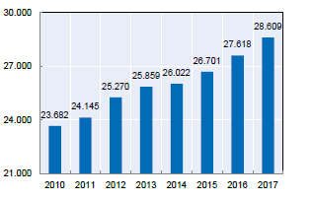
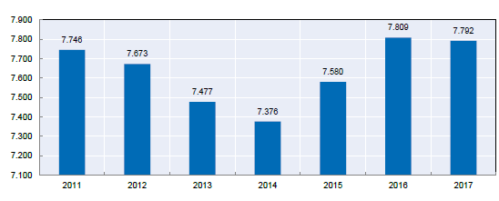
B. CSP: formação e enquadramento profissional dos técnicos de saúde
Evolução nos últimos anos
Médicos
Técnicos Superiores das áreas de
Diagnóstico e Terapêutica
Enfermeiros

Slide 8
B. CSP: formação e enquadramento profissional dos técnicos de saúde
Técnico Superior das áreas de Diagnóstico e Terapêutica
Exercem atividades relacionadas com:
Ciências biomédicas laboratoriais,
Imagem médica e da radioterapia,
Fisiologia clínica e dos biosinais,
Terapia e reabilitação,
Visão,
Audição,
Saúde oral,
Farmácia,
Ortoprotesia
Saúde pública.
Notes:
Análises Clínicas e de Saúde Pública; Anatomia Patológica, Citológica e Tanatológica; Audiologia; Cardiopneumologia; Farmácia; Fisioterapia; Higienista Oral; Neurofisiologia; Prótese Dentária; Ortoprotésico; Ortótica; Radiologia; Radioterapia; Terapia da Fala; Terapia Ocupacional; Medicina Nuclear; Saúde Ambiental e Podologia

Slide 9
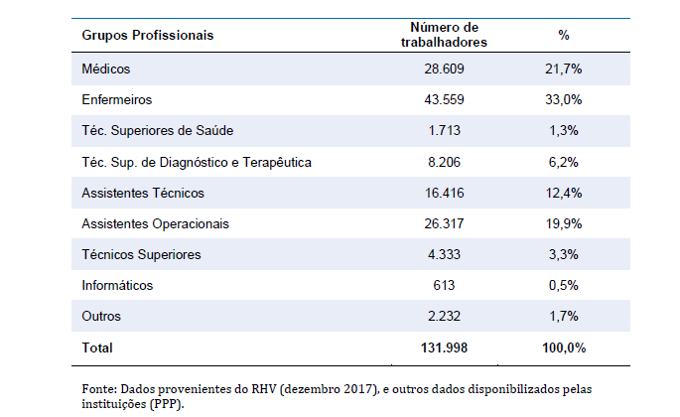
B. CSP: formação e enquadramento profissional dos técnicos de saúde

Slide 10
B. CSP: formação e enquadramento profissional dos técnicos de saúde
Vínculos de trabalho no SNS
Fonte: Relatório Social do Ministério da Saúde e do SNS 2017

Slide 11
B. CSP: formação e enquadramento profissional dos técnicos de saúde
Conteúdos Funcionais
São profissões regulamentadas por Lei
Medicina - Decreto-Lei nº 176/2009 Diário da República n.º 149/2009, Série I de 2009-08-04
Enfermagem - Decreto-Lei n.º 247/2009 - Diário da República n.º 184/2009, Série I de 2009-09-22
Técnico Superior das áreas de Diagnóstico e Terapêutica - Decreto-Lei n.º 110/2017 - Diário da República n.º 168/2017, Série I de 2017-08-31
Carteira profissional atribuída pela ACSS- Ministério da Saúde

Slide 12
B. CSP: formação e enquadramento profissional dos técnicos de saúde
Formação
LICENCIATURAS 4 anos – 240 ECTS- 60 ECTS /ano
Ciências Biomédicas Laboratoriais
Dietética e Nutrição
Farmácia
Fisiologia Clínica
Fisioterapia
Imagem Médica e Radioterapia
Ortoprotesia
Ortóptica e Ciências da Visão
Saúde Ambiental

Slide 13
B. CSP: formação e enquadramento profissional dos técnicos de saúde
Formação
Mestrados 1.5/2 anos – 90/120 ECTS- 60 ECTS /ano
Análise e Controlo de Riscos Ambientais para a Saúde
Engenharia Biomédica
Física Médica
Fisioterapia
Gestão e Avaliação de Tecnologias em Saúde
Nutrição Clínica
Radiações Aplicadas às Tecnologias da Saúde
Segurança e Higiene no Trabalho
Tecnologias Clínico-Laboratoriais
Tecnologias Moleculares em Saúde

Slide 14
Ações estratégicas para a formação dos trabalhadores técnicos em saúde
Agregação fusão de licenciaturas nas áreas das “Tecnologias de Diagnostico e Terapêutica/Terapia e Reabilitação” em dezembro de 2013
Curso anteriores | Cursos Novos
Análises Clínicas e de Saúde Pública | Ciências Biomédicas Laboratoriais
Anatomia Patológica, Citológica e Tanatológica
Cardiopneumologia | Fisiologia Clínica
Neurofisiologia
Medicina Nuclear | Imagem Médica e Radioterapia
Radiologia
Radioterapia

Slide 15
C. Cooperação: problemas
problemas que o país identifica na formação dos trabalhadores técnicos em saúde (3)
Esses problemas poderiam ser objeto de cooperação internacional? Como a Rede e seus membros poderiam colaborar?

Slide 16
C. Cooperação: problemas
problemas que o país identifica na formação dos trabalhadores técnicos em saúde (3)
Esses problemas poderiam ser objeto de cooperação internacional? Como a Rede e seus membros poderiam colaborar?
????????

Slide 17
Bibliografia
OECD. Health at a Glance 2017. Paris: OECD; 2017
Decreto-Lei nº 176/2009 Diário da República n.º 149/2009, Série I de 2009-08-04
Decreto-Lei n.º 247/2009 - Diário da República n.º 184/2009, Série I de 2009-09-22
Decreto-Lei n.º 110/2017 - Diário da República n.º 168/2017, Série I de 2017-08-31
Direção-Geral de Saúde. Plano Nacional de Saúde: Revisão e Extensão a 2020. DGS, 2015
Direção-Geral de Saúde. Plano Nacional de Saúde 2012-2016. Roteiro de Intervenção em Cuidados de Saúde Primários. Vítor Ramos e Patrícia Barbosa. DGS, 2014
OPSS- Observatório Português dos Sistemas de Saúde. Relatório da Primavera 2018.
Direção-Geral de Saúde. Relatório Social do Ministério da Saúde e do Serviço Nacional de Saúde. 2017

Slide 18
Obrigada pela vossa atenção
Ana Almeida
ana.almeida@estesl.ipl.pt

